Slide 1
加熱時間與指紋清晰度的關係
第一組：
3 卓克謙 7 張睿玹
21黃鋕文 27鄭弘煒

Slide 2
實驗動機
因對於鑑識的過程充滿了興趣及疑問，尤其是對於指紋有著種種的疑惑，為了瞭解加熱時間不同隊指紋清晰度的影響，而設計了以下實驗。

Slide 3
實驗器材
寧海德林
石油醚
甲醇
紙張
手指
噴霧器

Slide 4
實驗步驟
1.調配寧海德林
2.把指紋按在紙上
3.噴上寧海德林約20下
4.將紙張放進烘箱分別烘烤10、15、20分鐘
5.觀察指紋的清晰程度

Slide 5
辨識方式一 面積計算

Slide 6
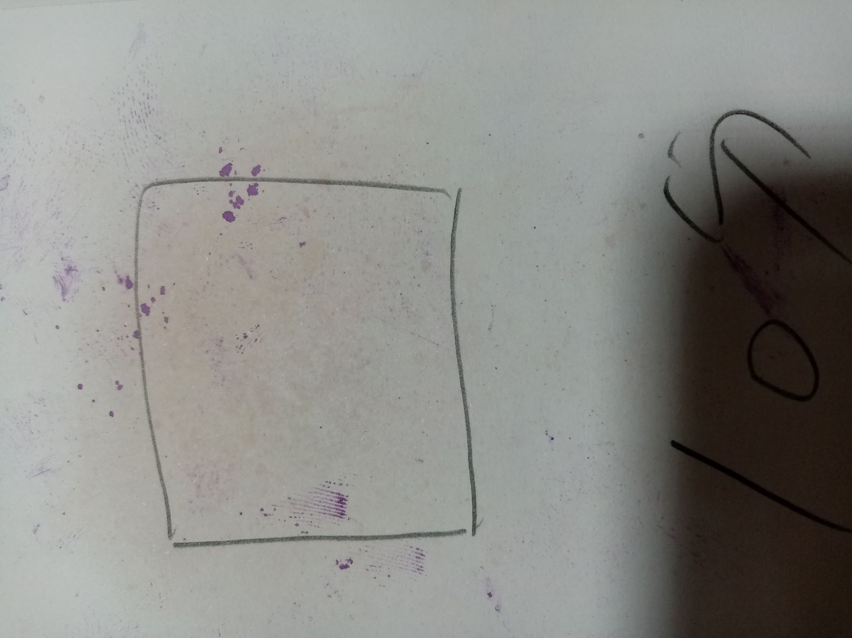
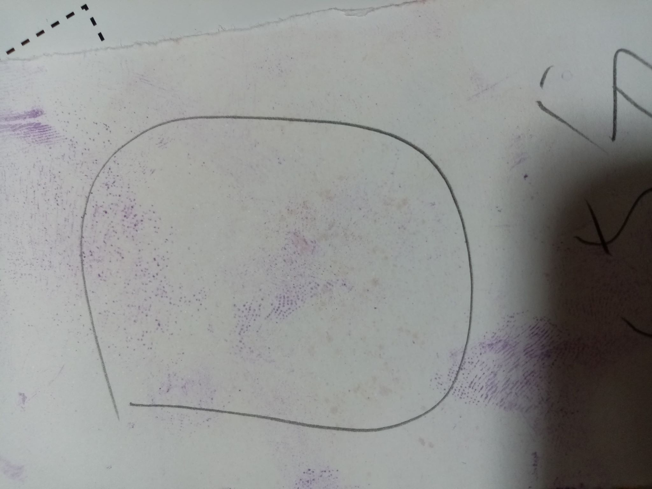
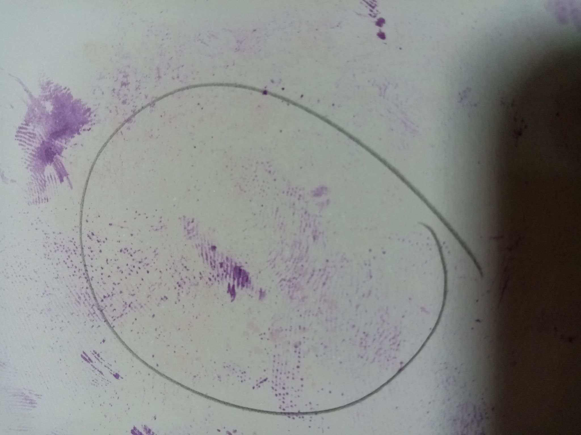

Slide 7
1.3平方公分

Slide 8
4.3平方公分

Slide 9
7.2平方公分

Slide 10
辨識方式二 程式輔助判斷

Slide 11
使用的程式碼
源碼：https://github.com/hsuan1117/PyScience/
作者：張睿玹
條款： GPLv3

Slide 12
程式碼流程
讀入圖片顏色
轉換為灰階
若顏色值>200*
將此格記為有顏色（指紋有印到）
計算寬度的平均及標準差以供判斷
*註：
轉換為「Ｌ」模式後
255為黑色，0為白色
數值在0-255區間
目前以200作為判斷根據最為準確

Slide 13
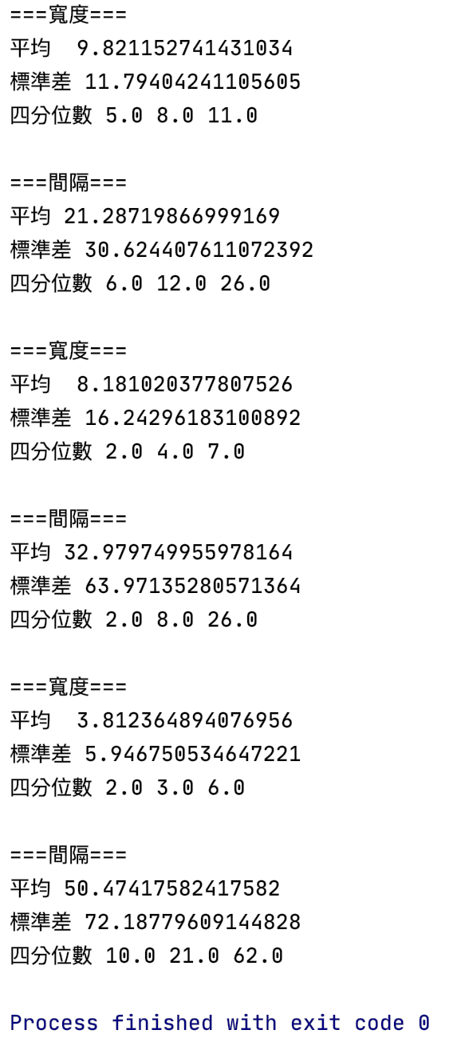
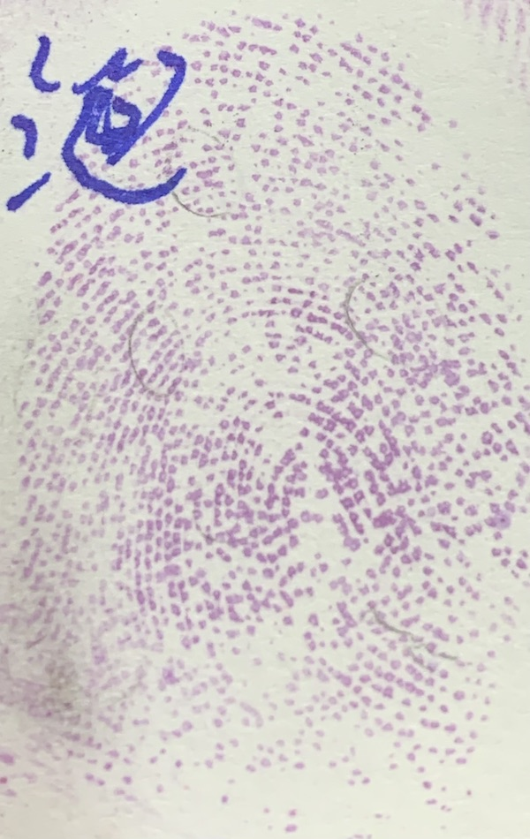
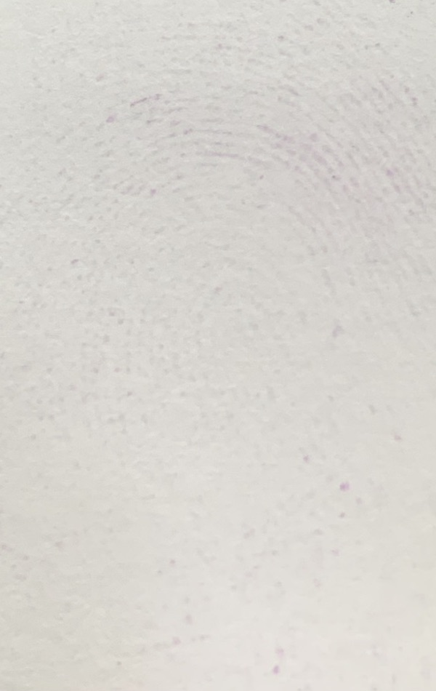
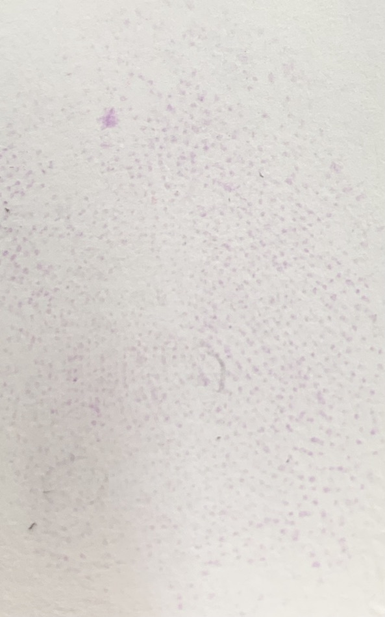
程式實際使用效果
甲
乙
越清晰 → 寬度越大、間隔越小
越模糊 → 寬度越小、間隔越大
丙

Slide 14
程式問題
必須要是同樣大小的圖片，否則失準
必須使圖片面積與指紋的比例相似，且若在上面做記號會影響判斷
參數考量上需多次實驗，得到最佳解

Slide 15
面積(X)與加熱時間(Y)的關係
R=0.661→中度正相關
最佳直線y=1.12x+10.184

Slide 16
推論
加熱時間確實會與指紋清晰度呈正相關

Slide 17
省思
1.手指狀態的影響?
2.判斷清晰度的基準

